Slide 1
TOÁN
Bài: các số 7, 8, 9

Slide 2





MỞ ĐẦU

Slide 3

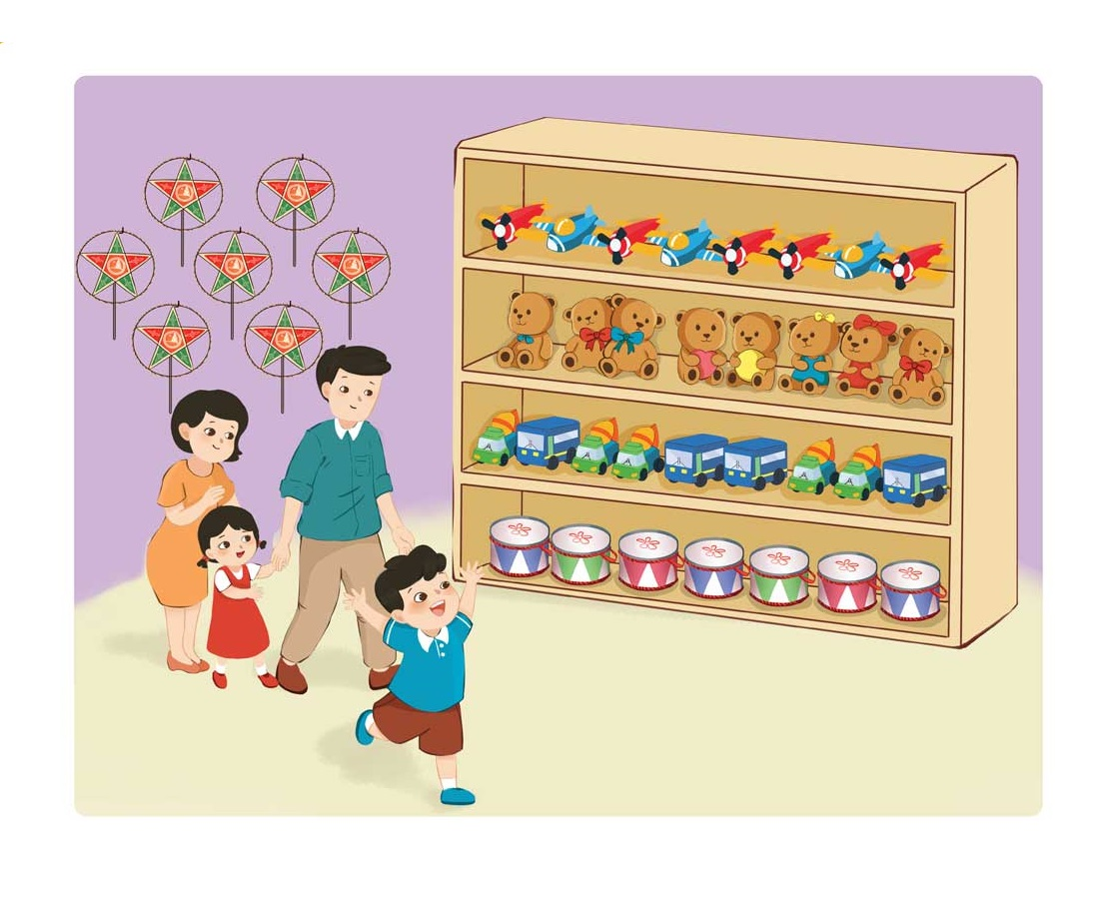

Slide 4
HÌNH THÀNH KIẾN THỨC

Slide 5

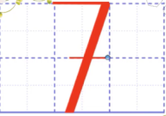

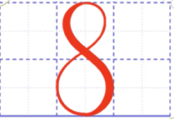

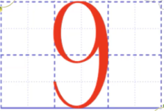
7
8
9

Slide 6
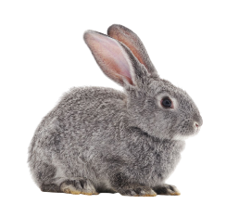
7
8
9

Slide 7

7
8
9

Slide 8
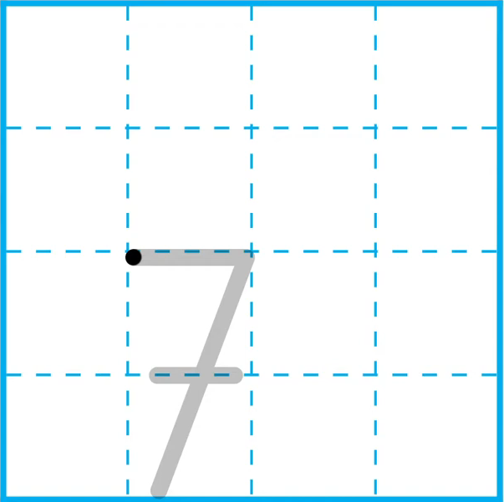

Slide 9
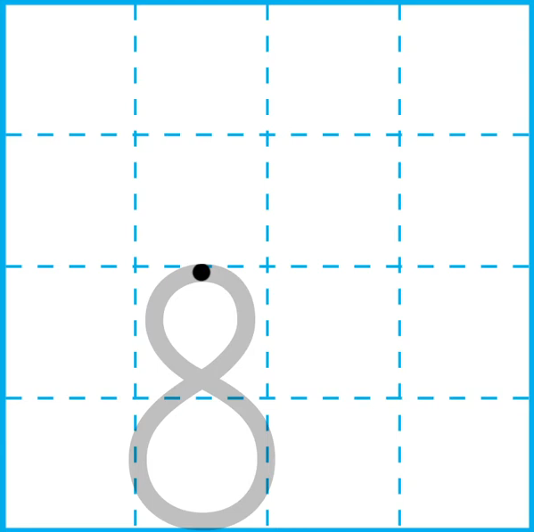

Slide 10


Slide 11
LUYỆN TẬP

Slide 12
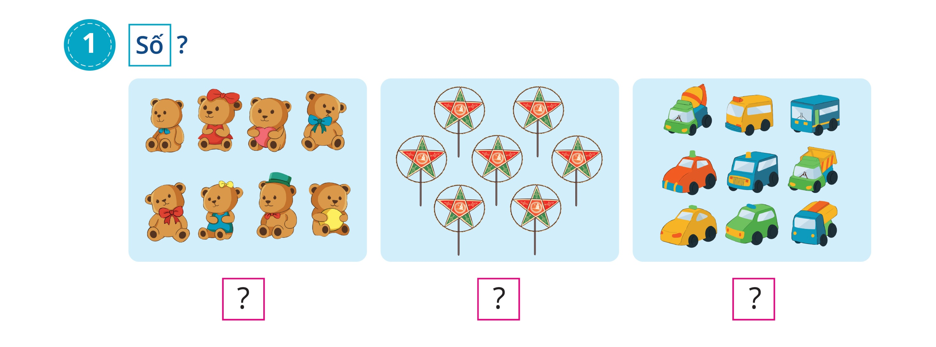
1
Số ?
?
7
8
?
?
9

Slide 13
2
Vẽ số hình phù hợp ( theo mẫu ) :
4
7
9
8

Slide 14

Số ?
3
?
3
6
?
2
7
9
4
?
5
8
1
?

Slide 15
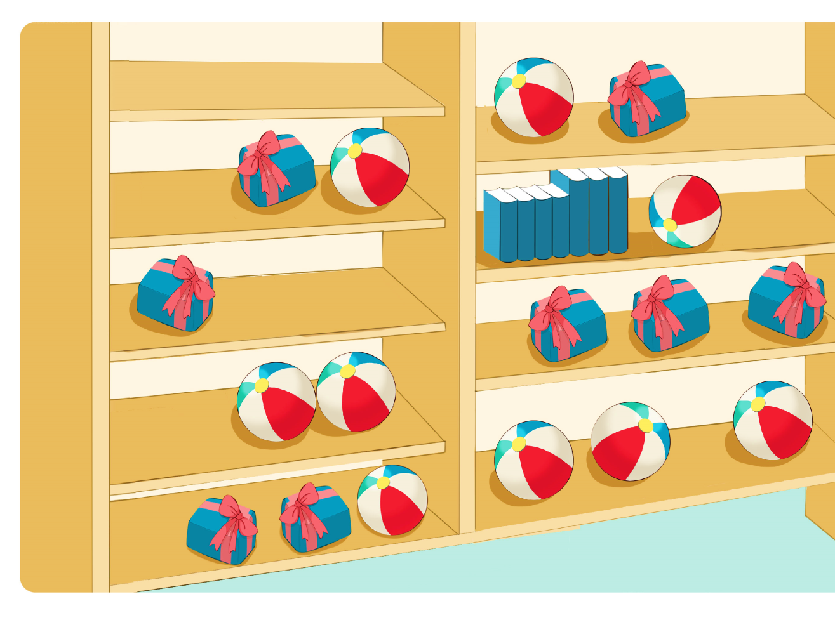
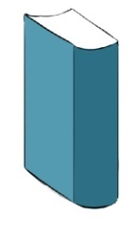
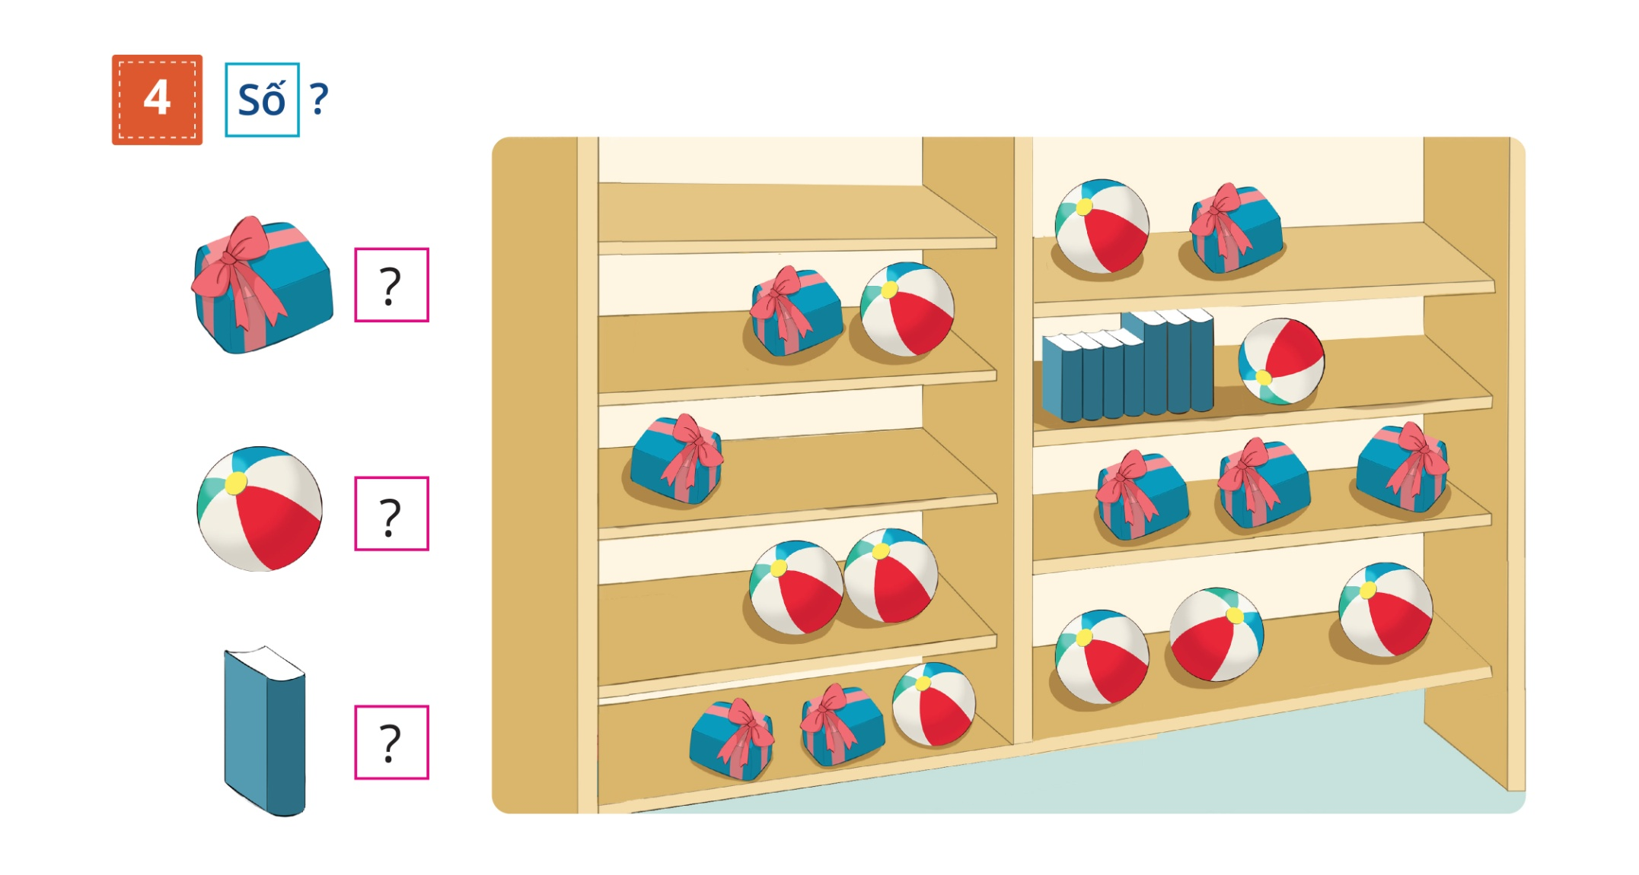
4
Số ?
7
?
?
8
9
?

Slide 16
VẬN DỤNG

Slide 17



Slide 18



Slide 19










Đâu là số chín?
A. 9
B. 8
C. 7
D. 6
A B C D

Slide 20
Đâu là số tám?
A. 9
B. 8
C. 7
D. 6
A B C D

Slide 21

Đâu là số bảy?
A. 9
B. 8
C. 7
D. 6
A B C D

Slide 22

Số nào còn thiếu ở dấu ba chấm: 7 ; … ; 9
A. 9
B. 8
C. 7
D. 6
A B C D

Slide 23
Số nào đứng trước số tám?
A. 9
B. 7
C. 8
D. 6
A B C D

Slide 24
Em hãy thi đua tìm đồ vật có đủ số lượng là 7, 8, 9 nhé !

